Slide 1
Schullaufbahnberatung für die 2. Klassen
17.10.2024
Bundesgymnasium & Bundesrealgymnasium GRG 19
^{HR Dir. Mag. Manuela Uhlig} ^{Tel.: +43 1 368 25 39} ^{manuela.uhlig@bildung.gv.at} ^{Billrothstraße 73, 1190 Wien}
www.billroth73.at

Slide 2
Dir. Mag. Manuela Uhlig
GYMNASIUM
REALGYMNASIUM
8
7
Modulares Kurssystem
Modulares Kurssystem
6
5
Latein/Französisch
Französisch oder Latein
4
3
Französisch
oder Latein
Geometrisch Zeichnen
Werken, Science
2
1
1 Klasse DLP/ iPads für alle 1. Klassen

Slide 3
GYMNASIUM
Wussten Sie, dass Französisch…
auf allen Kontinenten gesprochen wird?
neben Englisch die wichtigste Sprache der internationalen Diplomatie ist?
eine der drei Arbeitssprachen der EU ist?
www.barewalls.com
3
www.billroth73.at

Slide 4
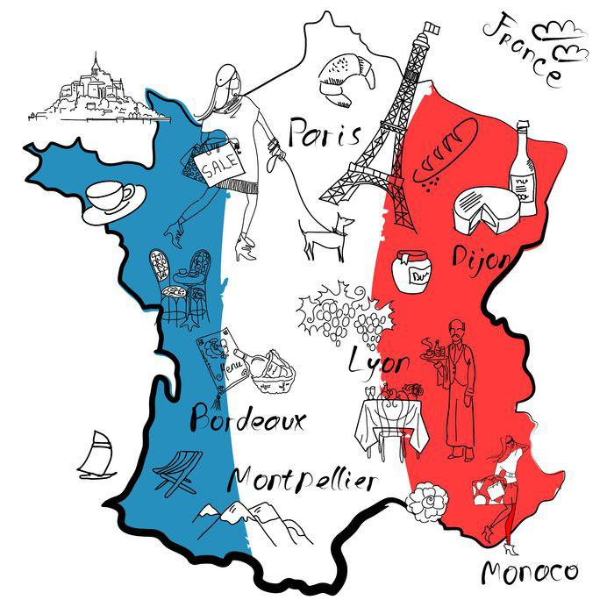
Warum gerade Französisch?
weil man nicht nur die Sprache erlernt, sondern auch die Kultur des französischen Sprachraums kennenlernt
weil man bessere Chancen in der Berufswelt hat
weil Französisch als Sprungbrett für andere romanische Sprachen dient
weil mit 6 Jahren Französisch in der Schule ein sehr gutes Sprachniveau erreicht werden kann
www.hotelier.de
4
www.billroth73.at

Slide 5
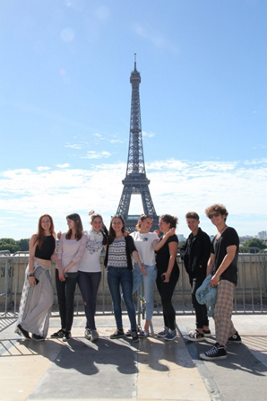
Der Französisch-Unterricht:
kreativ und lebensnah
Kultur: Theater, Kino, Literatur
Spielerisches Lernen: Rollenspiele, Collagen, aktuelle Lieder, …
Projektarbeit und außerschulische Angebote: Twinspace, Lycée Français de Vienne, Workshops, Schweiz, DELF
Individuelle Förderung durch Wahlmodule
Authentischer Unterricht durch SprachassistentInnen
Frankreich-Sprachreise
5
www.billroth73.at

Slide 6
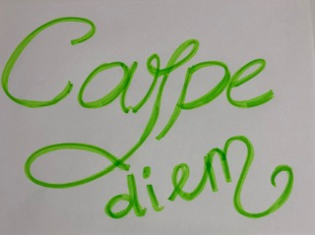
Warum gerade Latein?
Basis für das Erlernen romanischer Sprachen
strukturiertes, logisches Denken
Zugang zur europäischen Geisteswelt
von der antik-heidnischen Kultur bis zur
Gegenwart
Voraussetzung für bestimmte Studien
6
www.billroth73.at

Slide 7
Zugang zu europäischen Sprachen
Spracherwerb => Übersetzen und Interpretieren von Originaltexten (Textverständnis)
Sprachbetrachtung => Verständnis für Muttersprache
Dir. Mag. Manuela Uhlig
Einblick in wissenschaftliche Fachsprachen
Aktive und passive Sprachkompetenz (Fremdwörter)
7
www.billroth73.at

Slide 8
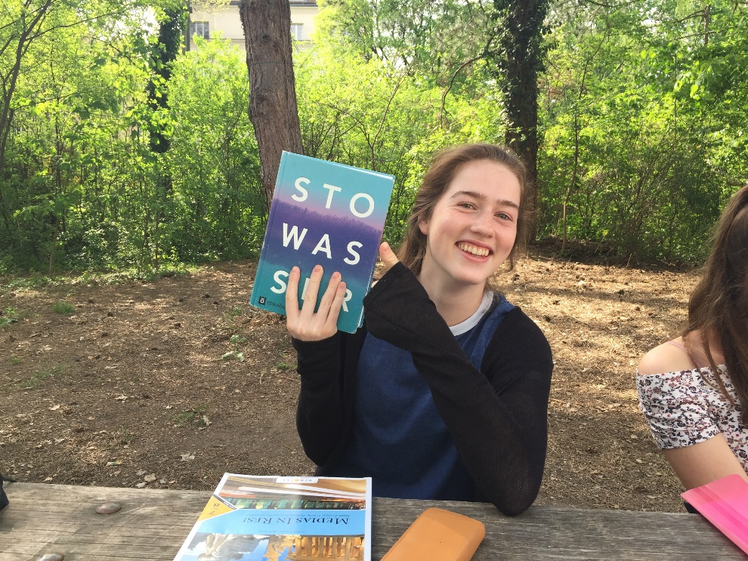
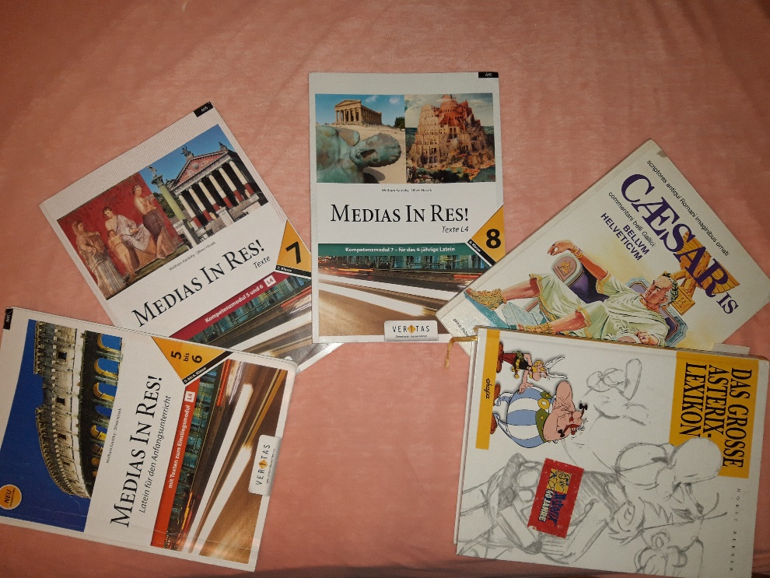
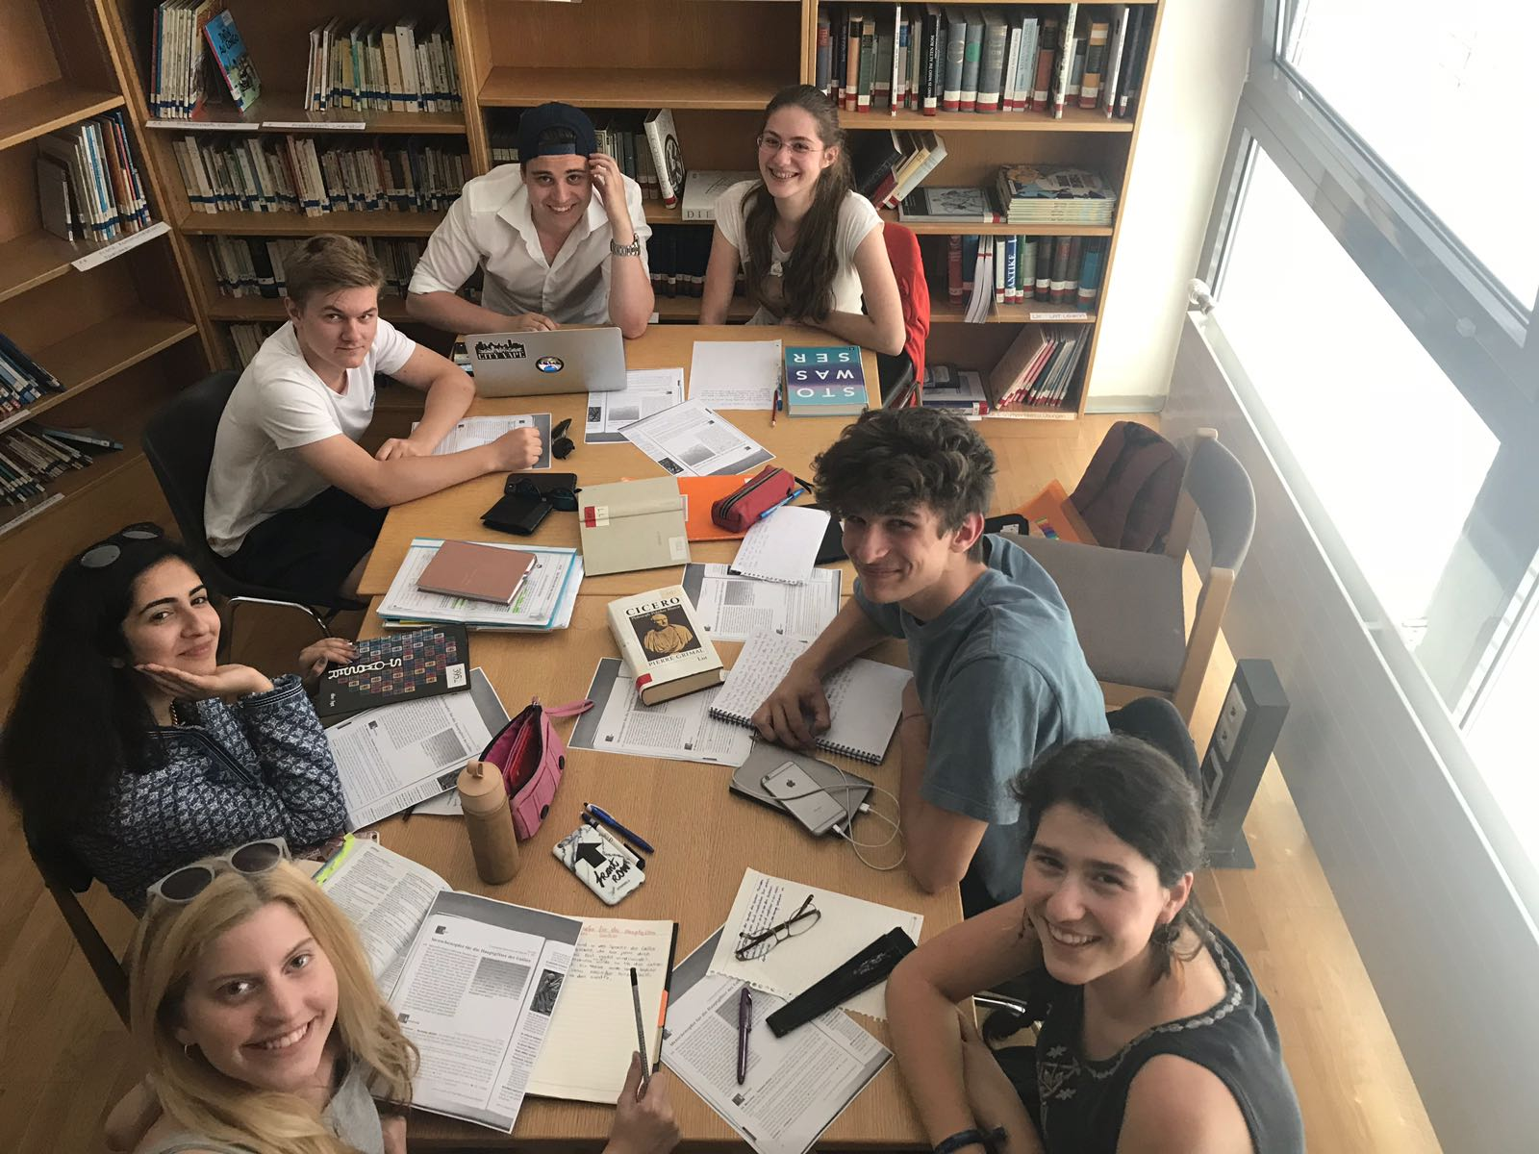
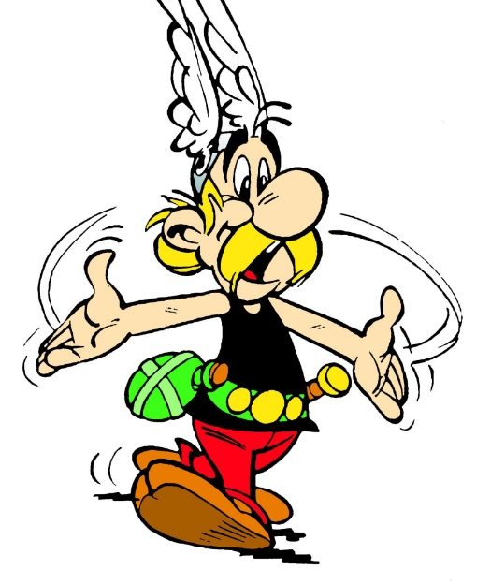
Latein lebt!

Slide 9
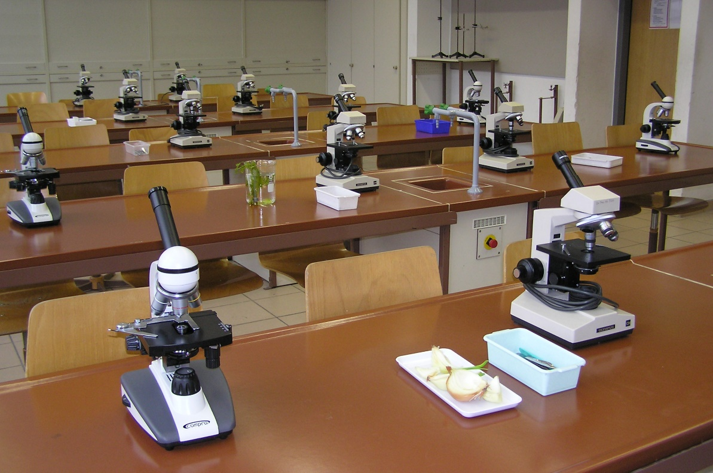
REALGYMNASIUM
SCIENCE
Science bietet den Schülern Einblicke in die faszinierende und vielfältige Welt der Naturwissenschaften.
9
www.billroth73.at

Slide 10
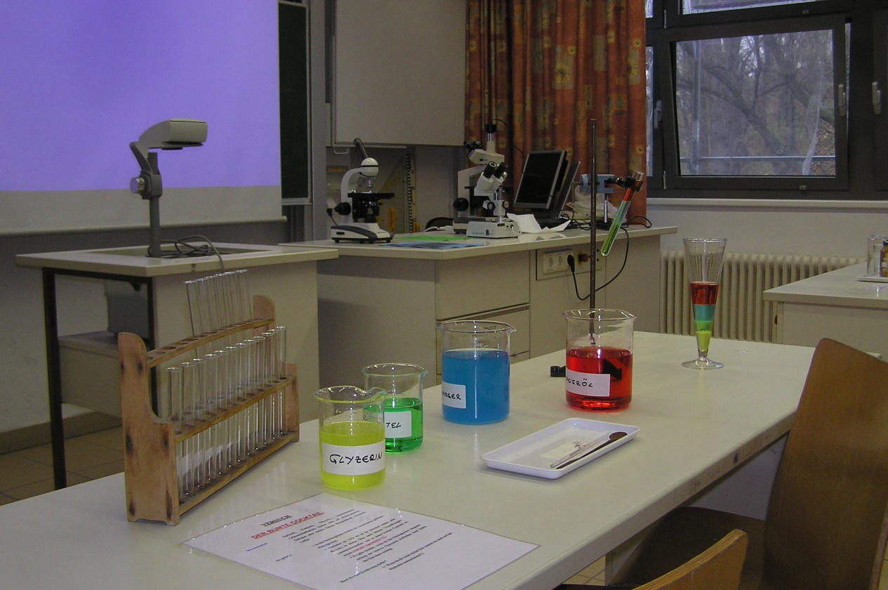
Die Themenbereiche Wasser, Luft, Stoffe und Materialien, Elektrizität in Natur und Alltag sowie Sinne und Wahrnehmung bilden die Schwerpunkte und die Grundlage für einen fächerübergreifenden Unterricht aus den Teildisziplinen Biologie, Chemie, Physik und Mathematik.
10
www.billroth73.at

Slide 11
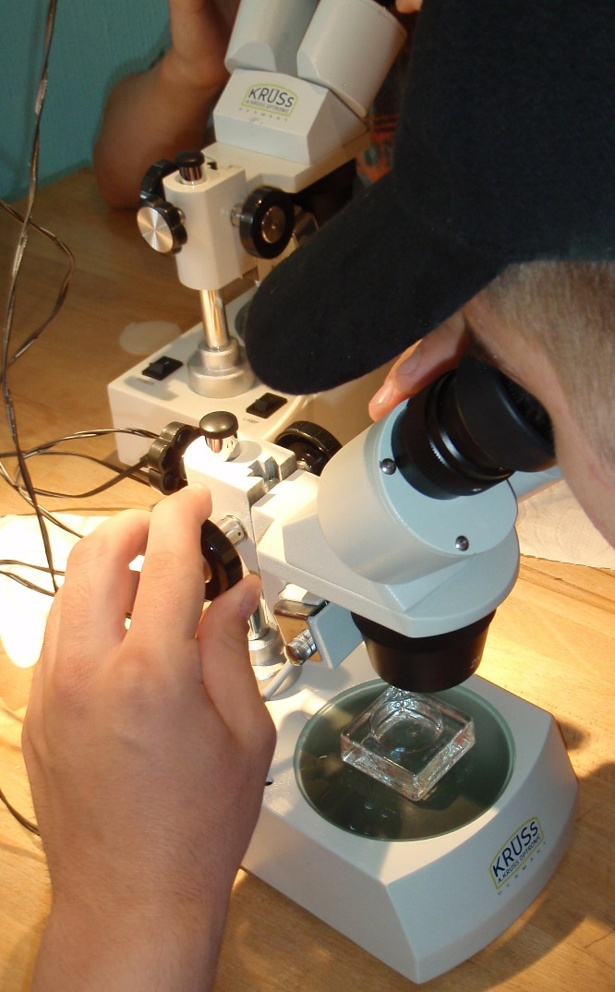
Unterrichtstruktur:
- experimentelle Schwerpunkte in der
Unterstufe
- echter Laborbetrieb in der
Oberstufe
Besondere Anforderungen an:
- Selbstorganisation
- vernetztes Denken
11
www.billroth73.at

Slide 12
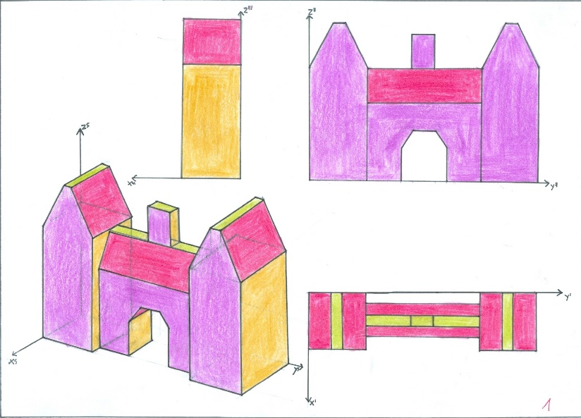
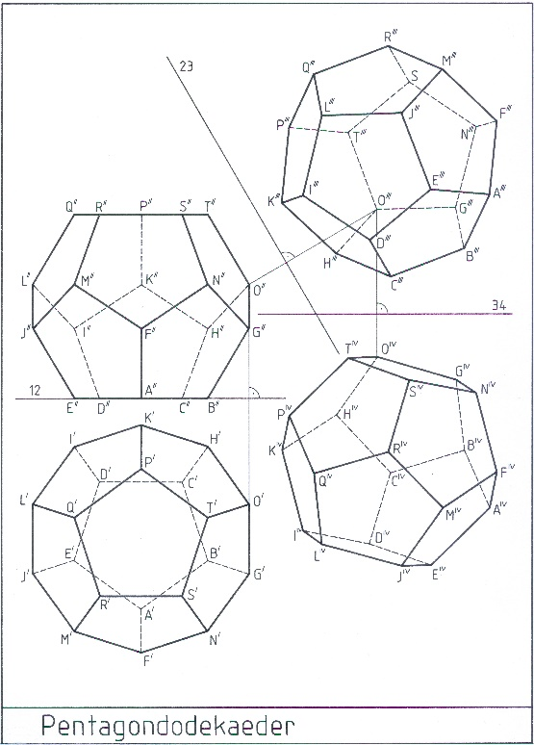
GEOMETRISCHES ZEICHNEN
12
www.billroth73.at

Slide 13
GEOMETRISCHES ZEICHNEN
Umwelt erfassen
Umwelt darstellen (2- und 3-dimensional)
Raumvorstellung schulen
Geometrisches Grundverständnis (Computer)
Geometrie als Sprache (z.B. in Technik)
Manuelle Fertigkeiten und Sauberkeit
13
www.billroth73.at

Slide 14
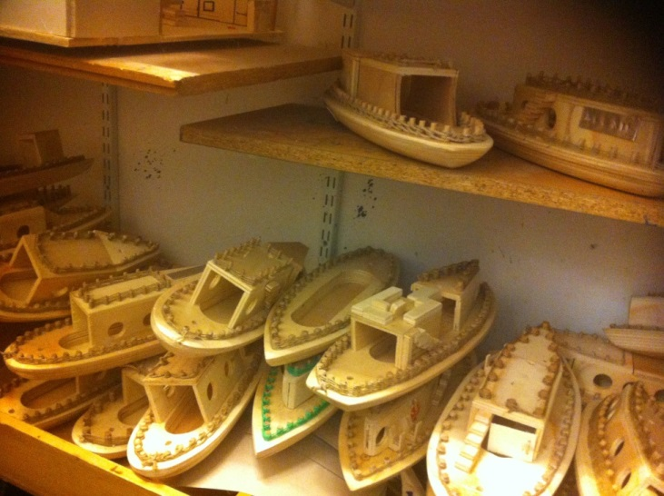
Technik
und
Design
Förderung von
Handwerkskunst
Kreativität
Problemlösungsfähigkeit (Handwerk, Design)
Bearbeitungsausdauer (Materialien, Werkstoffe)
14
www.billroth73.at

Slide 15
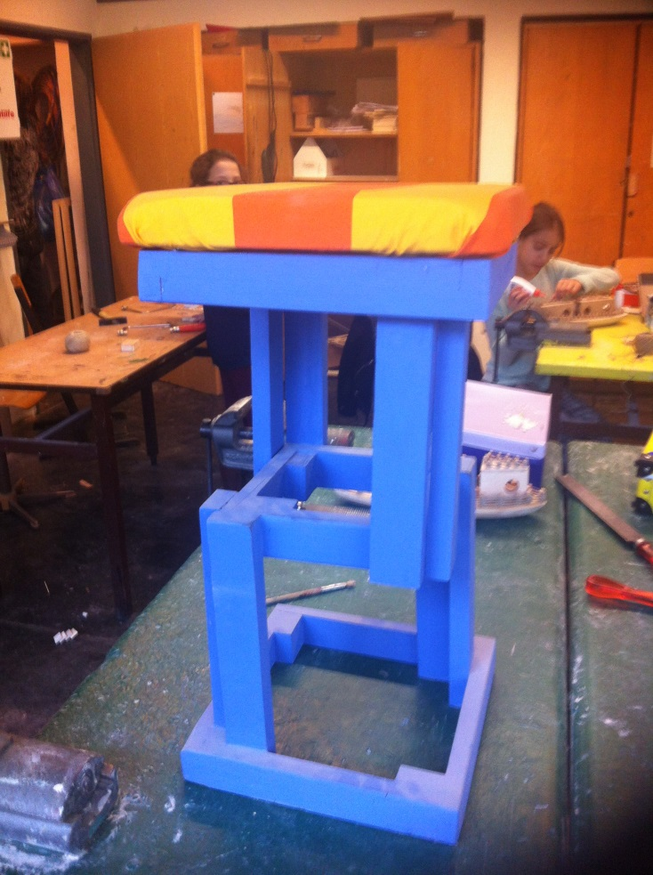
Technik und Design
15
www.billroth73.at

Slide 16
CHANCEN-CHECK
Hat mein Kind
naturwissenschaftlich-mathematische,
sprachliche, künstlerische, soziale …
Fähigkeiten?
https://www.schulpsychologie.at/fileadmin/upload/ bildungsinformation/chancencheck.pdf
BILDUNGSBERATUNG
Mag. Mariella Gressel und Mag. Petra Lukas-Kickinger
www.schulpsychologie.at
16
www.billroth73.at

Slide 17
Für Fragen stehen wir Ihnen gerne zur Verfügung!
Vielen Dank für Ihre Aufmerksamkeit!
Bundesgymnasium & Bundesrealgymnasium GRG 19
^{HR Dir. Mag. Manuela Uhlig} ^{Tel.: +43 1 368 25 39} ^{manuela.uhlig@bildung.gv.at} ^{Billrothstraße 73, 1190 Wien}
www.billroth73.at

